Slide 1
O'ZBEKISTON RESPUBLIKASI
NAVOIY KON-METALLURGIYA KOMBINATI . GMZ-7
MShTs TEGIRMONI BOSHQARUV TIZIMINI
AVTOMATLASHTIRISH
GMZ-7 maydalash bo'limi - sharli tegirmona (MShTs)
Bitiruv malakaviy ishi himoyasi
Bajardi: _______________
Guruh: _______________
Ilmiy rahbar: _______________
Lavozim: _______________
Navoiy - 2026

Slide 2
1. Mavzuning dolzarbligi
MShTs sharli tegirmonlari GMZ-7 maydalash sxemasining asosiy va eng energiya talab qiluvchi agregati hisoblanadi
Qo'lda boshqaruvda tegirmona yuklamasi beqaror, solishtirma energiya sarfi yuqori, maydalash sifati o'zgaruvchan
Ruda xossalari (qattiqlik, granulometriya) o'zgarib turishi natijasida texnologik rejimni ushlab turish murakkab
Avtomatlashtirish quyidagilarni ta'minlaydi:
barqaror yuklama va maksimal mahsuldorlik
elektr energiyasi va po'lat sharlar sarfini kamaytirish
operator xatosini kamaytirish va texnik xavfsizlik

Slide 3
2. Ishning maqsadi va vazifalari
Maqsad: MShTs tegirmonini avtomatik boshqarish (rostlash) tizimini ishlab chiqish va uning ko'rsatkichlarini tahlil qilish
Vazifalar:
maydalash texnologik jarayonini boshqaruv obyekti sifatida tahlil qilish
boshqaruv obyektining matematik modelini (uzatish funksiyasini) tuzish
yopiq boshqaruv tizimining struktur sxemasini ishlab chiqish
vaqtli va chastotaviy xarakteristikalarni hisoblash, turg'unlikni baholash
operator uchun HMI/SCADA interfeysini loyihalash

Slide 4
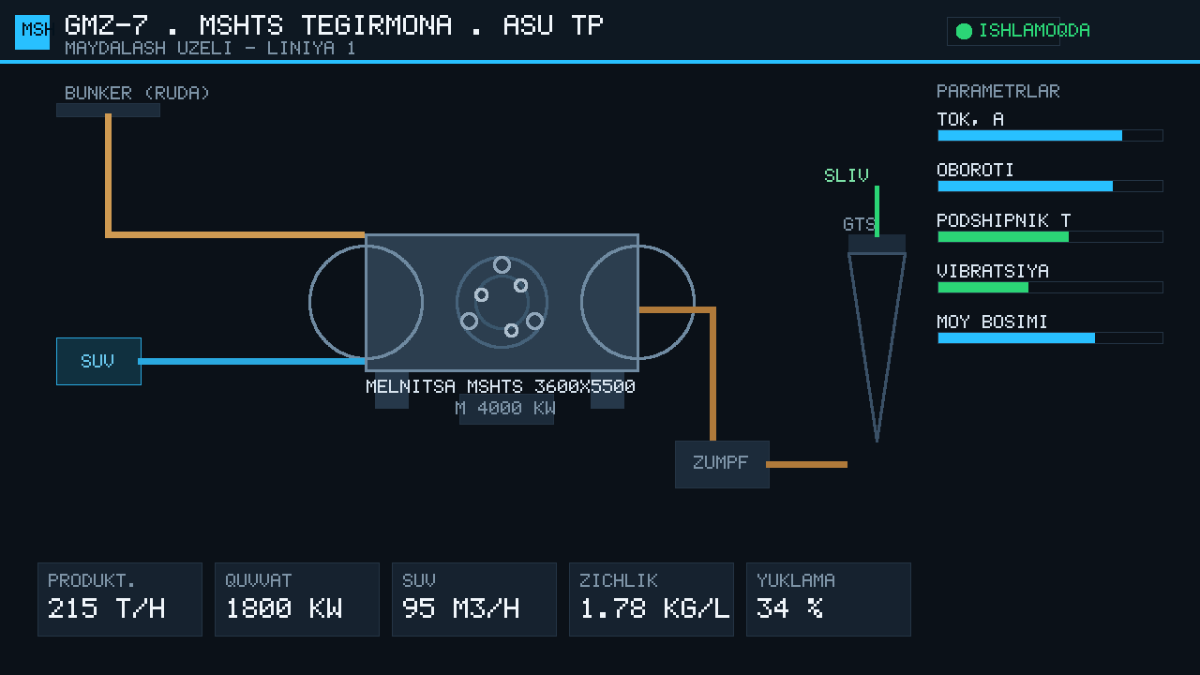
3. Texnologik jarayon: MShTs tegirmona
Agregat: MShTs-3600x5500, privod quvvati 4000 kVt
Kiruvchi oqimlar: ruda (питатель orqali) va suv
Chiquvchi oqim: pulpa -> zumpf -> nasos -> gidrosiklon
Boshqariladigan kattaliklar:
tegirmona yuklamasi (zapolnenie, %)
mahsuldorlik (t/soat) va pulpa zichligi
Bezovta ta'sirlar: ruda qattiqligi va granulometriyasining o'zgarishi

Slide 5
4. HMI / SCADA operator interfeysi
Animatsiyali mnemosxema, real vaqt parametrlari, PUSK/STOP boshqaruvi va avariya jurnali (HTML5).

Slide 6
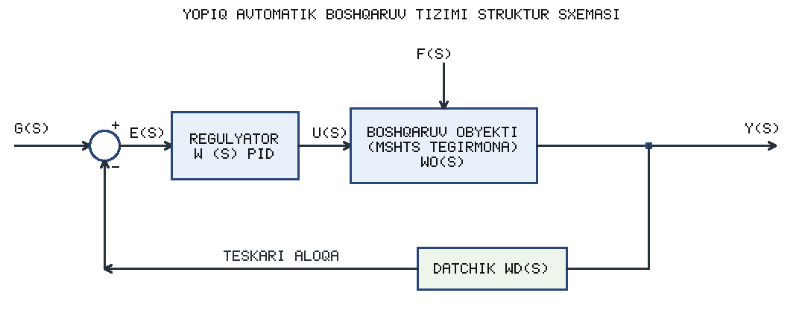
5. Yopiq boshqaruv tizimi struktur sxemasi
g(t) - topshiriq (ustavka)
Summator: e = g - y_os
Wр(s) - PID-rostlagich
Wo(s) - obyekt (tegirmona)
Wd(s) - teskari aloqa datchigi
f(t) - bezovta ta'sir
Yopiq tizim:
F(s)=WpWo/(1+WpWoWd)

Slide 7
6. Boshqaruv obyektining matematik modeli
Maydalash jarayoni - inersion 2-tartibli aperiodik bo'g'in:
W(s) = wn^2 / (s^2 + 2*z*wn*s + wn^2)
Parametrlar: wn = 0.080 rad/s, z = 0.50
Turg'unlik (Hurwitz): barcha koeffitsientlar musbat,
ildizlar s1,2 = -0.0400 +/- j0.0693 (Re < 0) => tizim TURG'UN
Bu kam susaytirilgan (underdamped) turg'un tizim bo'lib, o'tish jarayonida so'nuvchi tebranishlar kuzatiladi.

Slide 8
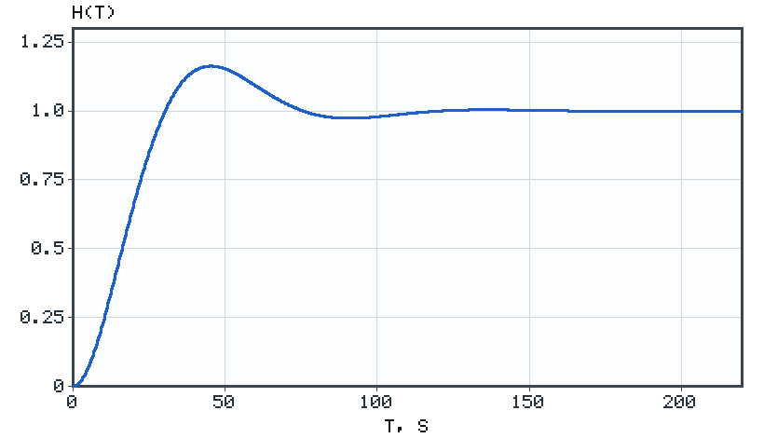
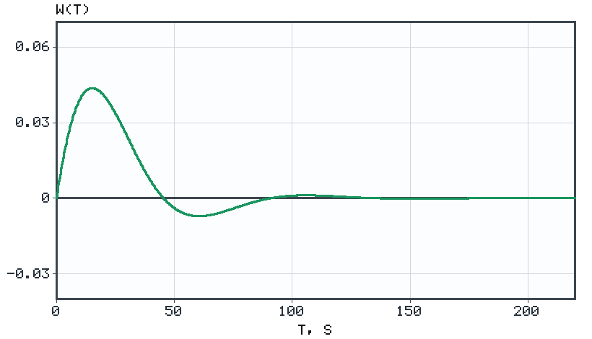
7. Vaqtli xarakteristikalar
O'tish xarakteristikasi h(t) - chapda; impuls xarakteristikasi w(t) - o'ngda
O'zib ketish (pereregulirovanie): sigma = 16.3 %
O'tish jarayoni davomiyligi: t_pp = 100 s; birinchi maksimum: tp = 45 s
Turg'unlashgan qiymat h(inf) = 1.0 - statik xatolik yo'q

Slide 9
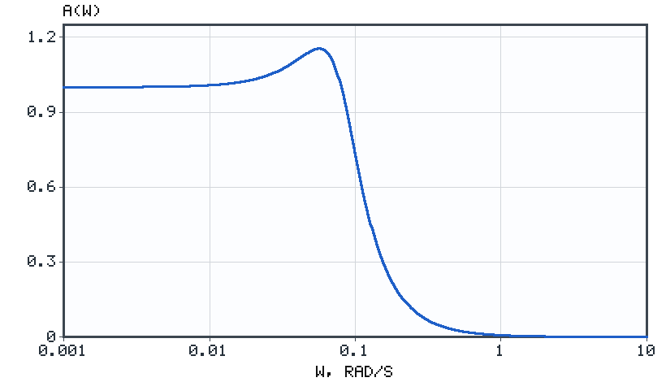
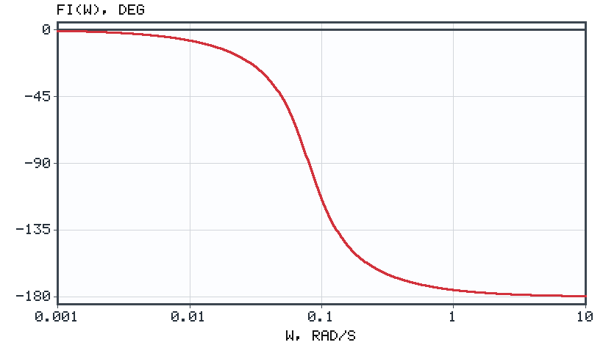
8. Chastotaviy xarakteristikalar (ACHH, FCHH)
Amplituda-chastota (ACHH) - chapda; faza-chastota (FCHH) - o'ngda
Rezonans cho'qqisi Mr = 1.155, rezonans chastotasi wr = 0.0566 rad/s
Faza 0 dan -180 gradusgacha o'zgaradi (2-tartibli bo'g'inga xos)

Slide 10
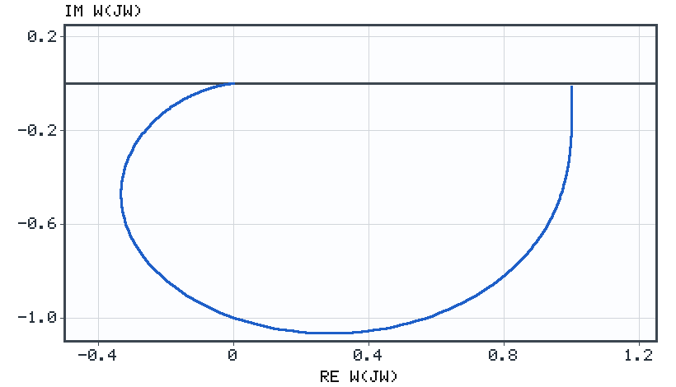
9. Turg'unlik tahlili - AFCHH (Naykvist)
Amplituda-faza chastota xarakteristikasi (godograf) Re-Im tekisligida.
Godograf (-1; j0) kritik nuqtani qamrab olmaydi
Naykvist mezoni bo'yicha yopiq tizim TURG'UN
Barqarorlik zaxirasi (amplituda va faza bo'yicha) yetarli
ACHH/FCHH va LACHH lar ham bir-biriga mos keladi

Slide 11
10. Xulosa
MShTs tegirmonining maydalash jarayoni boshqaruv obyekti sifatida tahlil qilindi va turg'un matematik model (uzatish funksiyasi) tuzildi
Yopiq (teskari aloqali) avtomatik boshqarish tizimining struktur sxemasi ishlab chiqildi
Vaqtli xarakteristikalar: sigma=16.3%, t_pp=100 s; tizim statik xatoliksiz
Chastotaviy xarakteristikalar (ACHH, FCHH, LACHH, AFCHH) hisoblandi; Naykvist mezoni bo'yicha tizim turg'un
Operator uchun zamonaviy HMI/SCADA interfeysi yaratildi
Tizim energiya sarfini kamaytiradi va maydalash barqarorligini oshiradi

Slide 12
E'TIBORINGIZ UCHUN RAHMAT!
Savollaringizga javob berishga tayyorman

